Slide 1
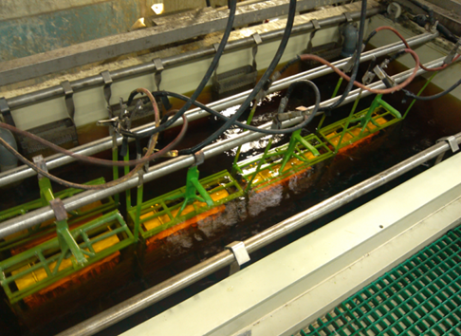
电镀及
电解池原理
Notes:
1

Slide 2
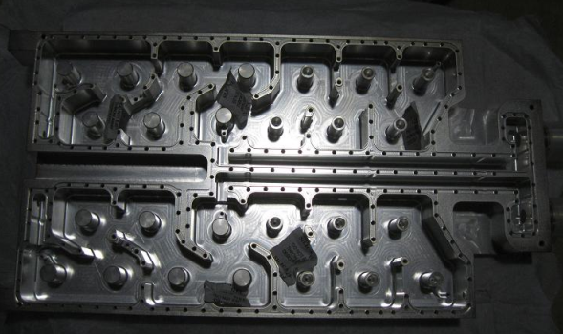
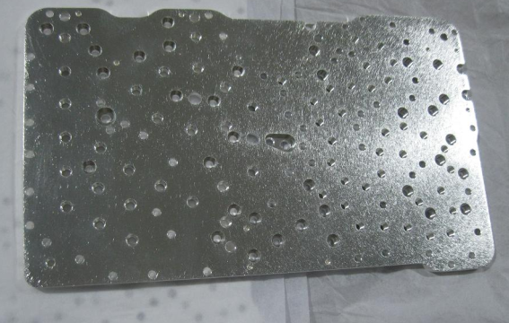
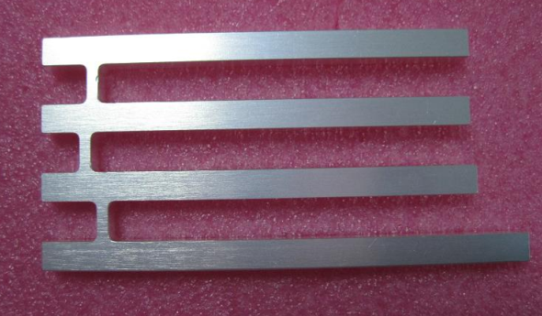
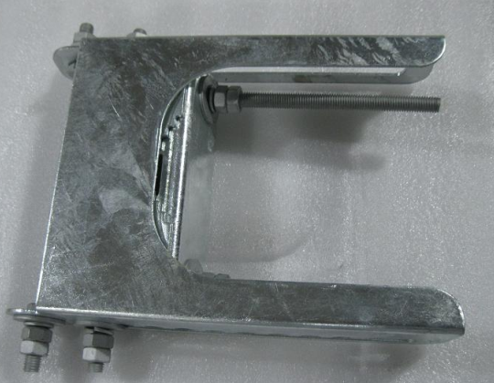
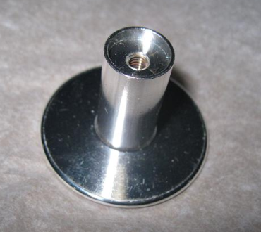
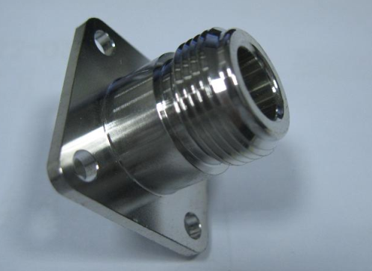
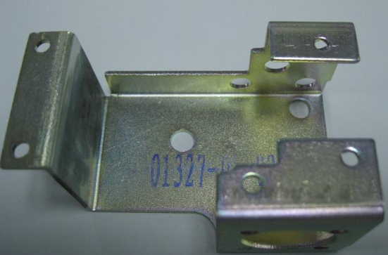
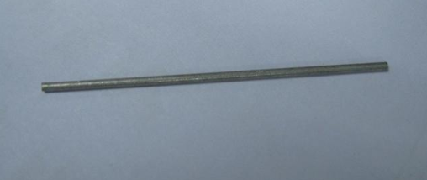
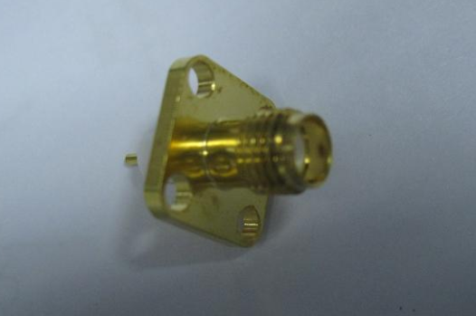
生活中常见的电镀品
铝合金传输线镀银
铝合金盖板镀银
铝合金腔体镀银
铁支架热镀锌
铜接头镀三元合金
铜谐振器镀银
铜SMA接头镀金
铜线镀锡
铁支架镀彩锌

Slide 3
阴极
阳极
铜
镀件
CuCl₂溶液

Slide 4
一、电解原理
现象：
阳极有气泡，有刺激性气味，并能使湿润的KI-淀粉试纸变蓝
阴极
阳极
铜
镀件
CuCl₂溶液
阴极碳棒上有一层红色固体（铜）析出

Slide 5
为什么？
通电前：溶液中的离子
阳离子：H⁺、Cu²⁺
阴离子：OH⁻、Cl⁻
自由运动
阴极
阳极
铜
镀件
通电后（直流电）：
（1）离子移动方向
阳离子移向阴极，阴离子移向阳极
CuCl₂溶液

Slide 6
（2）离子放电： 阳离子：Cu²⁺得电子
阴离子：Cl⁻失电子
（3）电极反应:
阳极： 2Cl⁻-2e⁻ =Cl₂↑氧化反应
阴极：Cu²⁺+2e⁻ =Cu 还原反应 总反应：
电解
CuCl₂ Cu+Cl₂ ↑

Slide 7
★离子放电顺序：
阳极：
①活性电极时：金属失电子
②惰性电极时：阴离子失电子
S ²⁻>SO₃²⁻>I ⁻>Br ⁻>Cl ⁻>OH ⁻>(含氧酸根离子）
阴极:
溶液中的阳离子得电子
Ag⁺>Hg²⁺> Fe³⁺> Cu²⁺>H⁺>Pb²⁺>Sn²⁺>Fe²⁺>Zn²⁺> Al³⁺>Mg²⁺>Na⁺>Ca⁺>K⁺
注意：当离子浓度相差较大时，
放电顺序可能发生变化

Slide 8
装置
原电池
电解池
实例
铜锌原电池
电解氯化铜溶液
原理
自发发生氧化还原反应
电流通过引起氧化还原反应（非自发）
形成条件
两个电极、电解质溶液、形成闭合回路、自发发生氧化还原反应
电源、电极（惰性或非惰性）、电解质溶液、形成闭合回路
电极名称
由电极本身决定
正极：流入电子 负极：流出电子
由外电源决定
阳极：连电源正极 阴极：连电源负极
电子流向
（外电路）负极 → 正极
负极→阴极
阳极→正极
电流方向
正极→负极→电解质→正极
正极→阳极→电解质→阴极→负极
电极反应
负极：Zn - 2e⁻ =Zn²⁺（氧化反应）
正极：2H⁺ + 2e⁻ =H₂↑（还原原应）
阳极：2 Cl⁻ - 2e⁻ = Cl₂ ↑(氧化反应)
阴极: Cu²⁺ + 2e⁻ = Cu (还原反应)
能量转化
化学能→ 电能
电能→化学能
应用
设计电池、金属防腐
氯碱工业、电镀、电冶、金属精炼
Notes:
8

Slide 9
★电解规律
阳极
阴极
1、电解电解质型
氯
气
铜
CuCl₂溶液
实例
电极反应
电解质浓度
PH值
溶液复原
CuCl₂
阳极：2Cl⁻-2 e⁻ =Cl₂↑
减小
减小
CuCl₂
阴极：Cu²⁺+ 2e⁻=2Cu↓
电解
CuCl₂ Cu+Cl₂ ↑

Slide 10
阳极
阴极
2、电解水型
氢
气
氧气
Na₂SO₄溶液
实例
电极反应
电解质浓度
PH值
溶液复原
Na₂SO₄
阳极: 4OH⁻ -4e⁻ = 2H₂O+O₂↑
不
变
加H₂O
阴极: 4H ⁺+ 4e⁻ = 2H₂ ↑
变大
电解
2H₂O 2H₂↑ +O₂↑

Slide 11
阳极
阴极
3、放氢生碱型
氯气
氢
气
NaCl溶液
实例
电极反应
电解质浓度
PH值
溶液复原
NaCl
阳极: 2Cl⁻-2e⁻ =Cl₂↑
增
大
加
HCl
阴极: 2H ⁺+ 2e⁻ =H₂ ↑
减小
电解
2NaCl+2H₂O 2NaOH+H₂ ↑ + Cl₂ ↑

Slide 12
阳极
阴极
4、放氧生酸型
氧
气
铜
CuSO₄溶液
实例 | 电极反应 | 电解质浓度 | PH值 | 溶液复原
CuSO₄
阳极: 4OH⁻ - 4e⁻ = 2H₂O+O₂↑
加
CuO
阴极：2Cu²⁺+ 4e⁻ =2Cu
减小
减小
电解
2CuSO₄+ 2H₂O 2Cu +O₂ ↑+ 2H₂SO₄

Slide 13
电解规律小结（惰性电极）
Ag⁺>Hg²⁺>Fe³⁺>Cu²⁺> H⁺>Pb²⁺ >Sn²⁺ >Fe²⁺>… >Na⁺>Ca²⁺>K⁺
①
②
S^{2－}>SO₃^{2－}>I－>Br－>Cl－> OH－ >含氧酸根离子
③
④
①③组合的电解质水溶液 电解电解质
①④组合的电解质水溶液 放氧生酸
②④组合的电解质水溶液 电解水
②③组合的电解质水溶液 放氢生碱

Slide 14
电解的电极反应写法（惰性电极）
掌握方法
事半功倍哟！
1.把溶液中存在的所有离子（包括水电离出的）分成阳离子组和阴离子组。
2.根据放电顺序，阳离子在阴极得电子，而阴离子在阳极失电子，完成电极反应
3.两电极反应式合并得总反应（弱电解质写成分子形式）

Slide 15
电镀
①电极：
阳极——镀层金属
阴极——待镀金属制品
铁片
铜片
硫酸铜溶液
②电镀液：含有镀层金属离子的电解质溶液。

